Slide 1
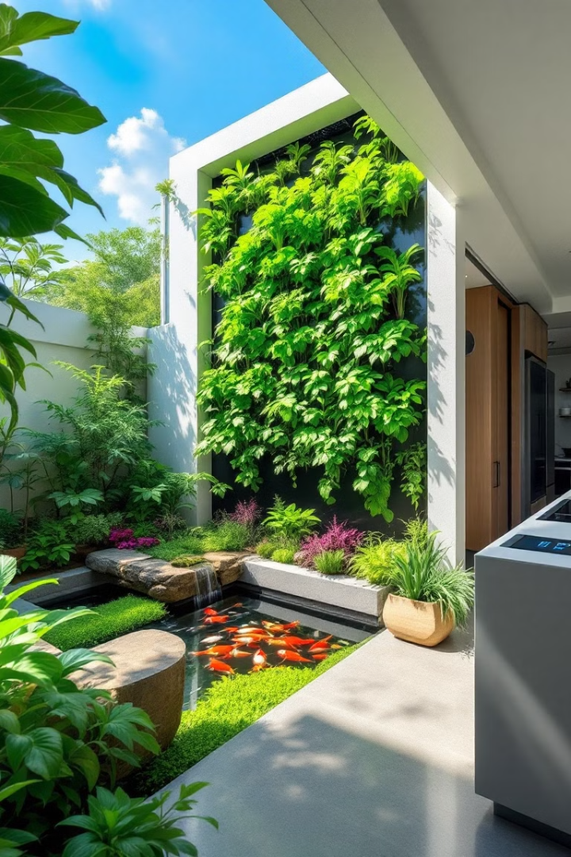
가정용
아쿠아포닉스
리모컨
스마트한 삶을 위한 혁신적인 가정용 아쿠아포닉스 리모컨을 소개합니다.

Slide 2
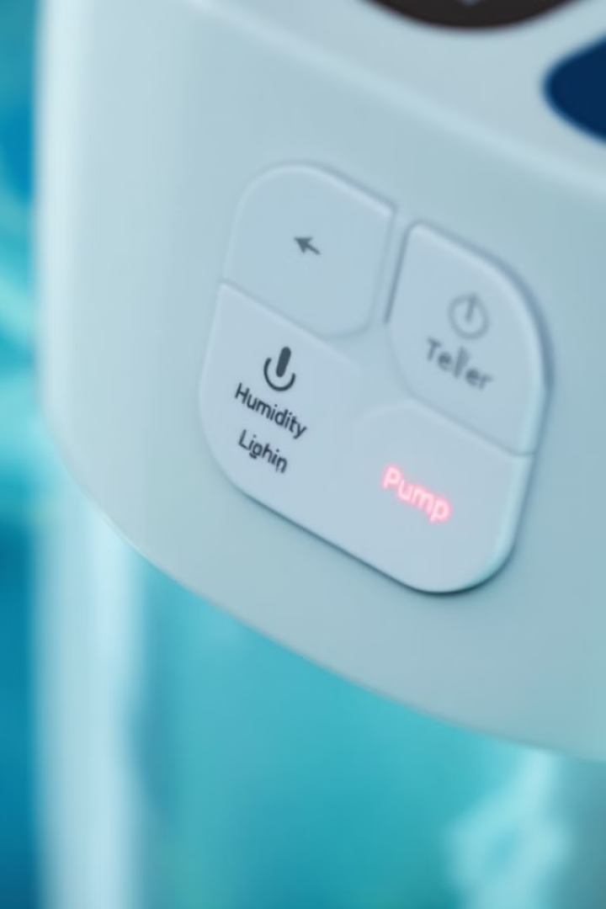
리모컨 기능 소개
1
온습도 모니터링
2
환수 수동 조작
실내 온도와 습도를 원하는 수준으로 조절하여 최적의 성장 환경을 확인합니다.
환수버튼을 통해 자동으로 물을 공급하고 배수하여 관리의 편의성을 높입니다.
3
조명 수동 제어
4
어항 관리
식물의 성장 단계에 맞춰 조명의 밝기와 시간을 조절할 수 있습니다.
어항의 상태를 모니터링하고, 시간에 따라 정보를 저장합니다.

Slide 3
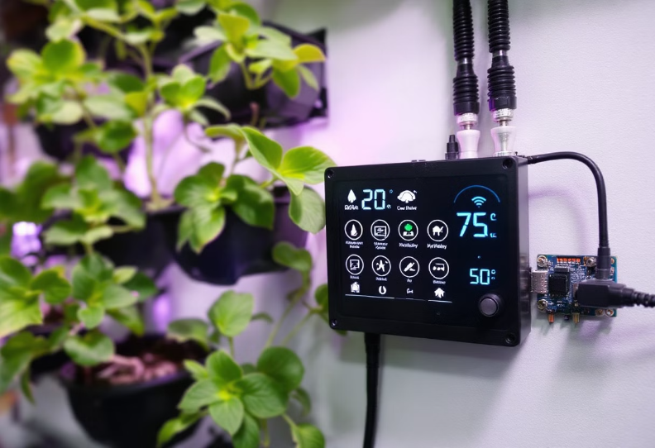
온습도 모니터링 기능
자동 제어 시스템
설정된 온습도를 유지하도록 자동으로 히터, 팬, 가습기 등을 작동합니다.
에너지 효율성을 높여 불필요한 에너지 소비를 확인합니다.
사용자 맞춤 설정
식물과 물고기 종류에 따라 온습도 설정을 개별적으로 조정할 수 있습니다.
편리한 앱 인터페이스를 통해 원하는 온도와 습도를 설정합니다.

Slide 4
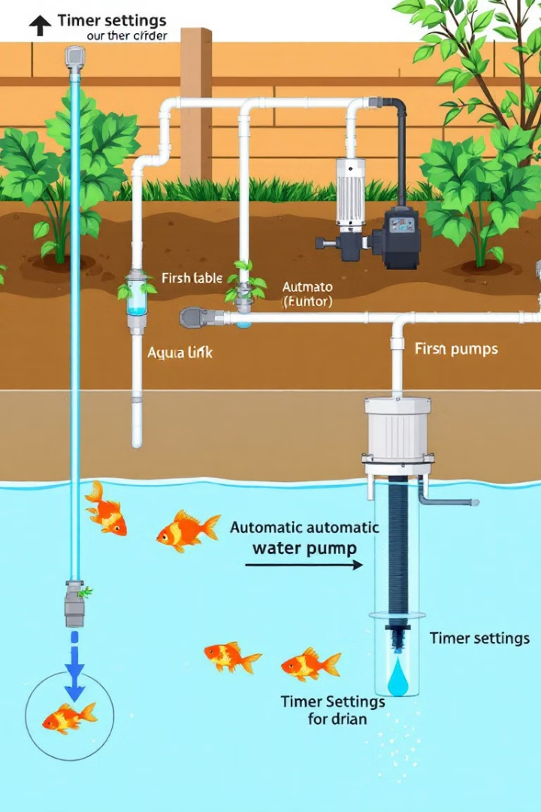
자동 급수 및 배수 제어
1
시간 설정
원하는 시간에 자동으로 물을 공급하고 배수하도록 설정합니다.
2
정확한 급수량 조절
식물의 종류와 성장 단계에 맞춰 급수량을 조절합니다.
3
자동 배수 시스템
과도한 물을 자동으로 배수하여 뿌리 부패를 방지합니다.
4
수위 감지
물의 수위를 감지하여 부족하거나 넘칠 경우 알람을 전송합니다.

Slide 5
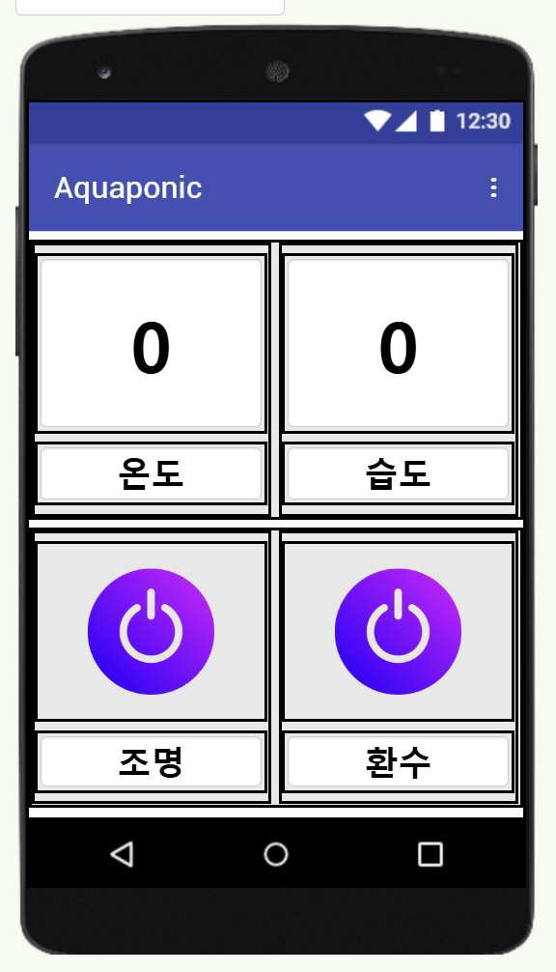




모바일 앱 연동
온도
온도센서를 통하여서 실시간 아쿠아포닉스의 어항,화분 속 온도를 확인합니다.
1
2
습도
온도센서를 통하여서 실시간 아쿠아포닉스의 어항,화분 속 온도를 확인합니다.
.
조명
3
4
아쿠아포닉스 어항,화분의 조명을 원격으로 ON/OFF 제어한다.
환수
아쿠아포닉스의 어항부와 화분의 환수를 수동으로 제어하여준다.

